Slide 1
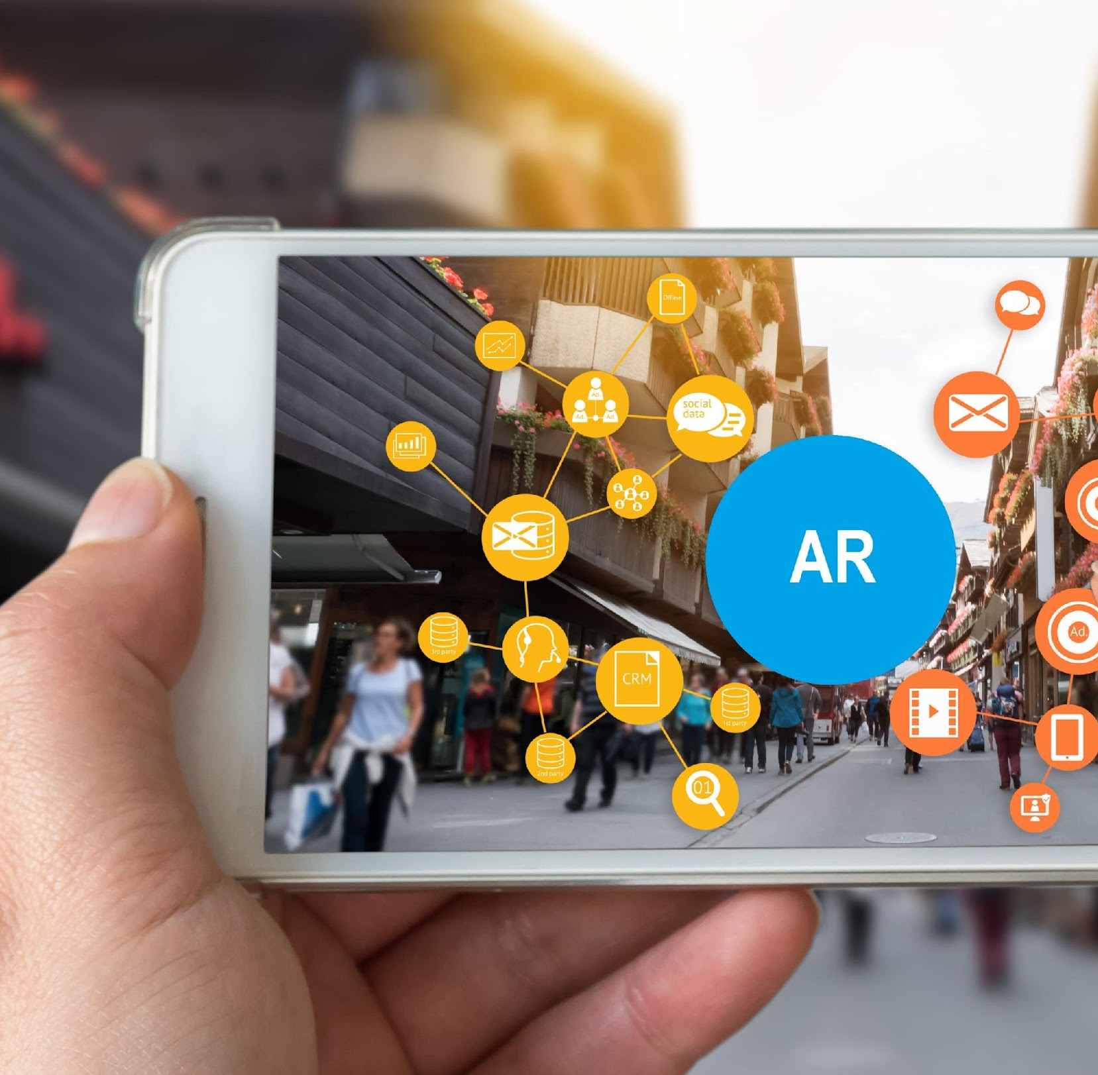
Государственное бюджетное общеобразовательное учреждение города Москвы
«Школа № 641 имени Сергея Есенина»
Проектирование мультимедийного
приложения c элементами
Дополненной реальности
Автор:
Ковриженков Дмитрий Олегович, 11Т класс
Руководители:
Мошура Юлия Вячеславовна, учитель информатики
Етова Анастасия Вячеславовна, учитель информатики
Етова А.В

Slide 2





Цель и задачи
Создать образовательное приложение для школьников, при помощи которого они смогут эффективно подготовиться к экзаменам
Определить тематику приложения
Создать приложение
Изучить существующий материал по выбранной теме
Выбрать программное средство
Определить список подходящей литературы

Slide 3
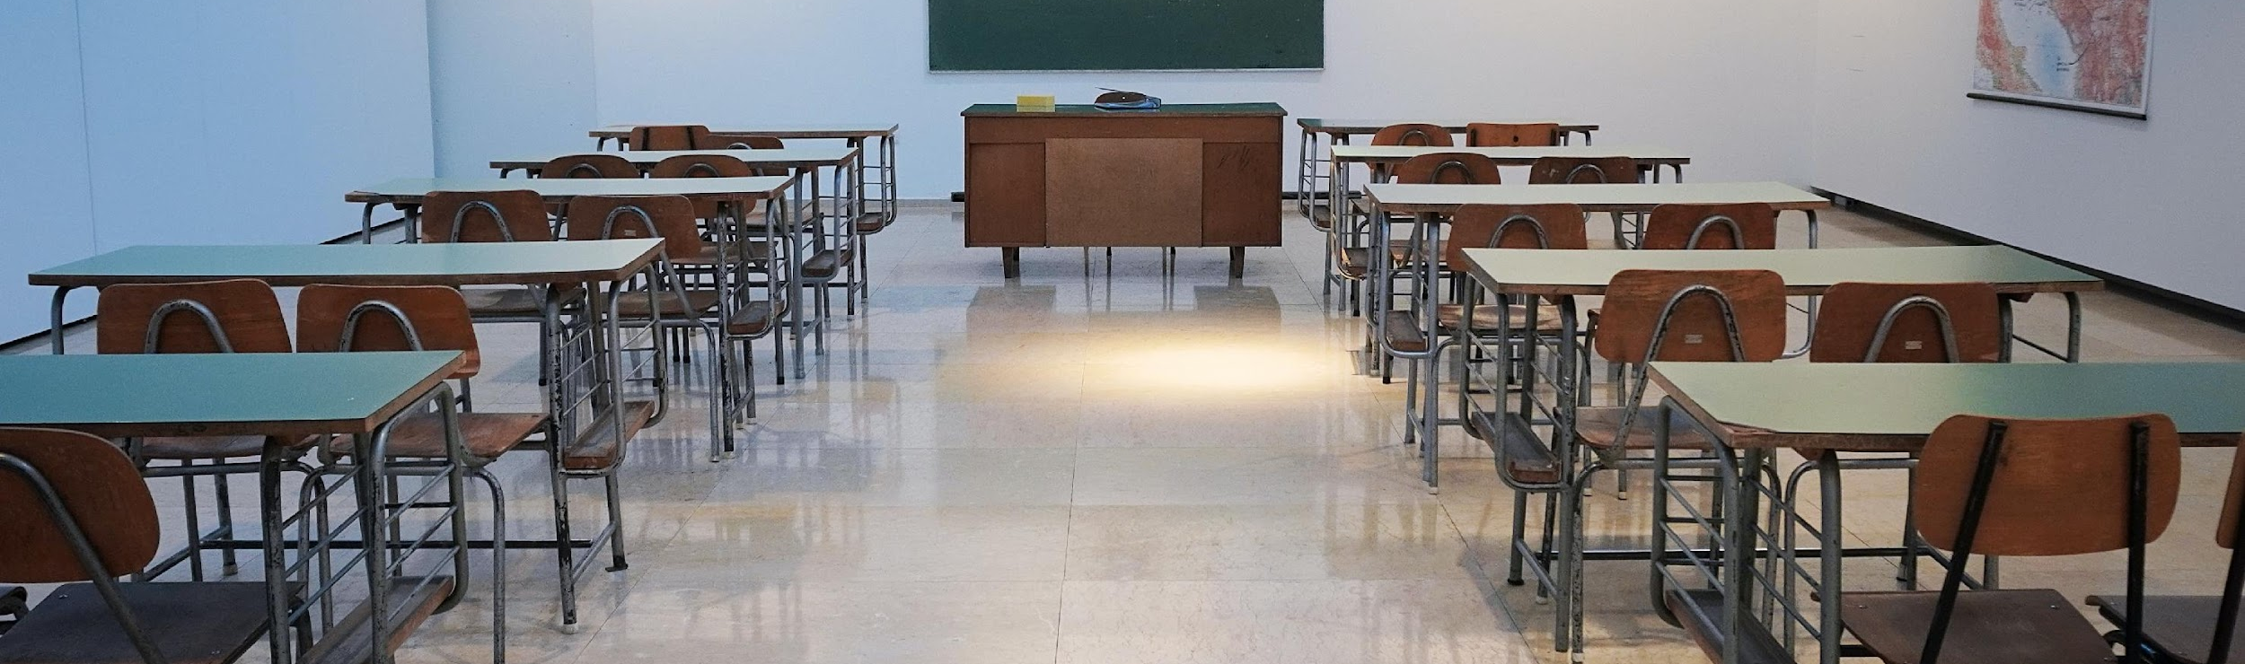
Тематика приложения
Математика
Биология
14-17 лет
«Квадрат суммы», «Сумма арифметической прогрессии» и другие
«Визуализация механизма считывания генетического кода в процессе биосинтеза белка на стадии трансляции»
Целевой аудиторией являются школьники. Приложение поможет изучить темы, наиболее сложные для усвоения

Slide 4

Выбор программных средств
Межплатформенная среда разработки компьютерных игр
Разработка американской компании Unity Technologies
Наличие визуальной среды разработки
Межплатформенная и модульная поддержка

Slide 5
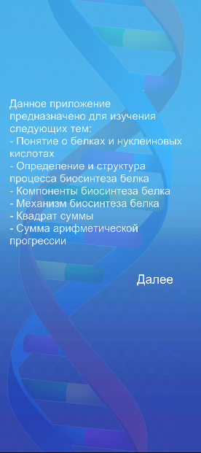
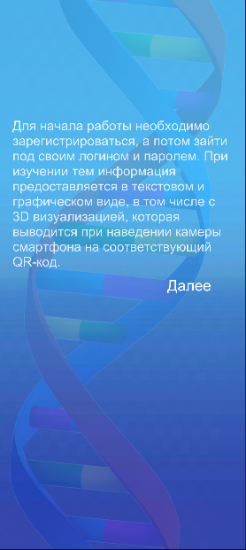
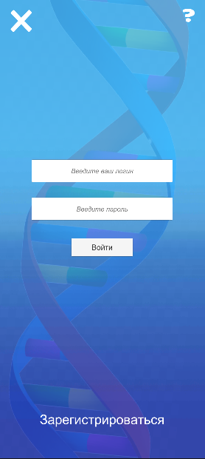
Структура и особенности приложения
1
2
3
Chief product owner
Приложение считывает количество заходов, если вход осуществляется впервые,
то приложение вызывает обучающую панель (инструкцию).

Slide 6

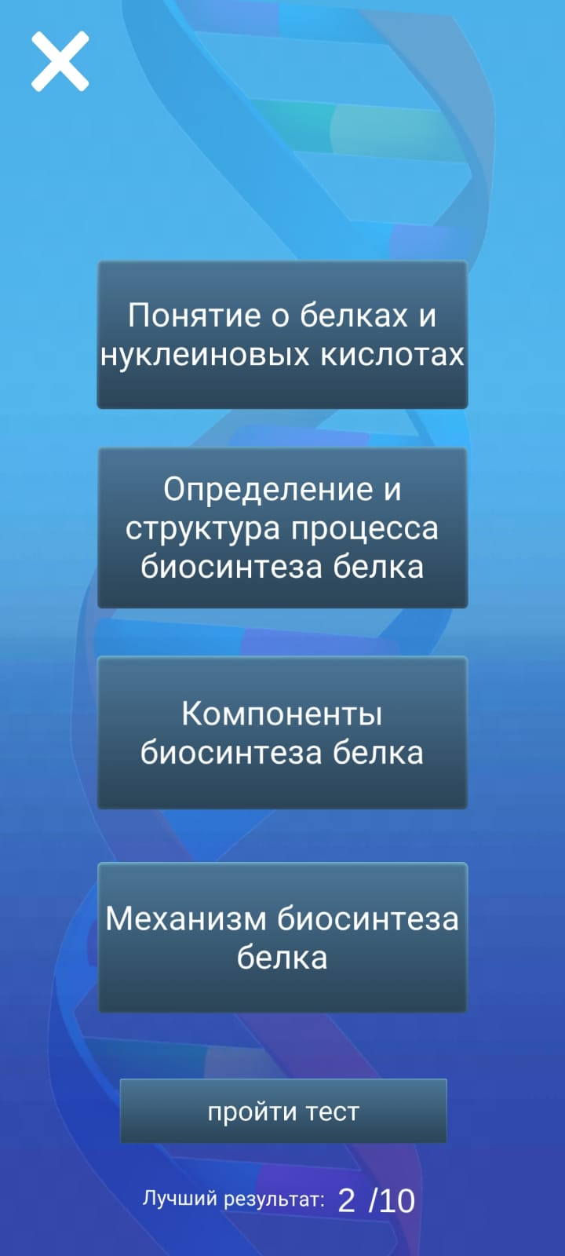
Меню приложения
После регистрации или входа под своей учетной записью и выбора предмета на экране появляются выбранные разделы, позволяющие изучить тему
Также снизу можно пройти тест по изученным темам и увидеть свой лучший результат

Slide 7
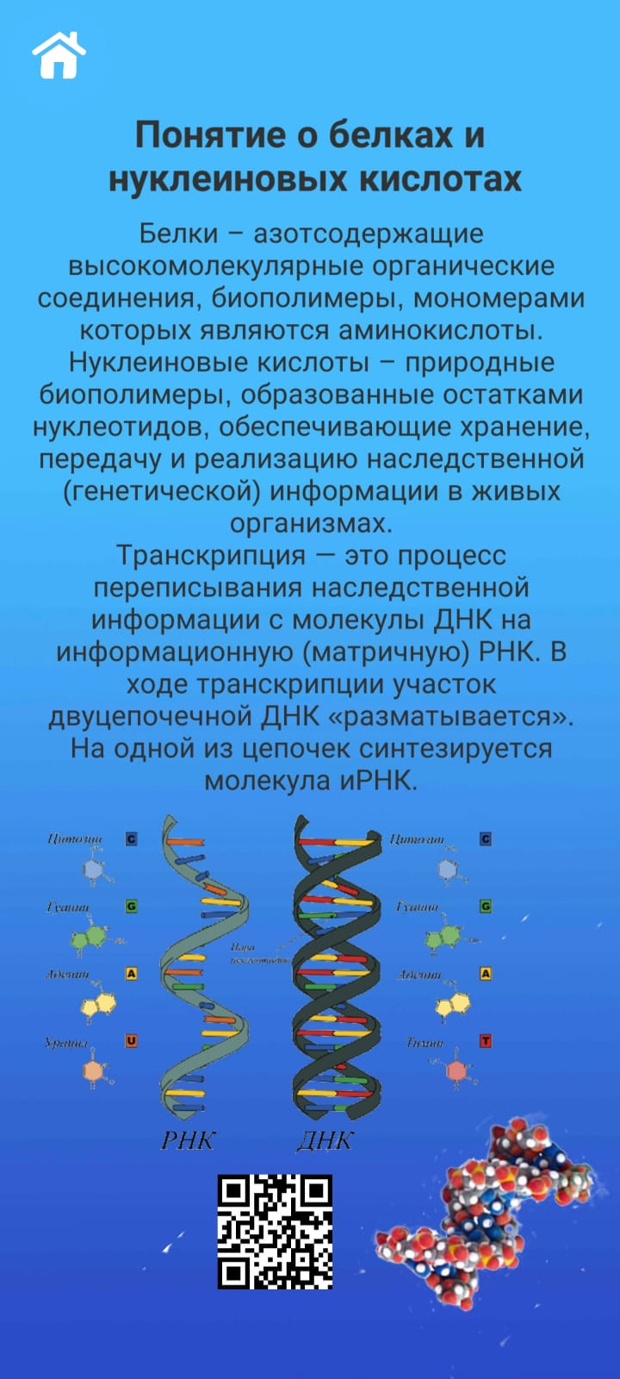
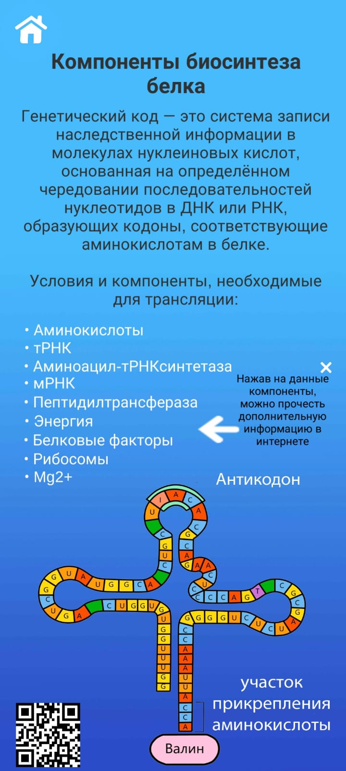
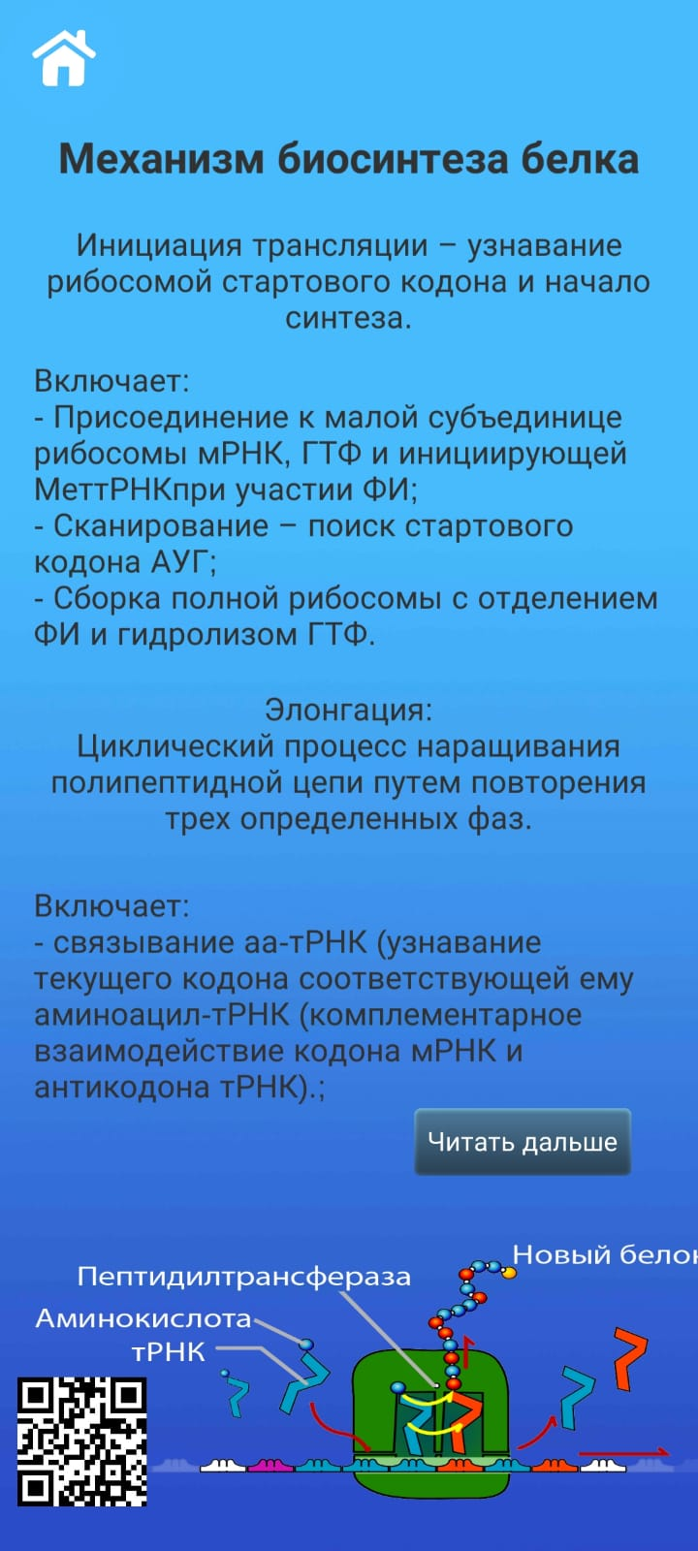
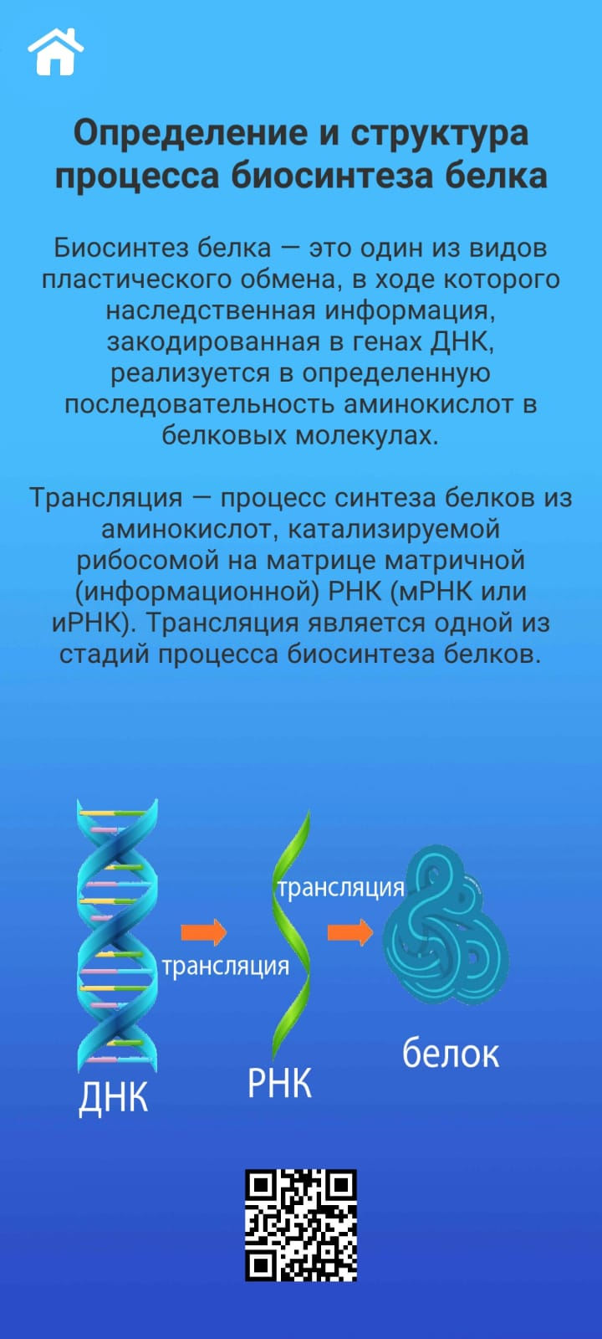
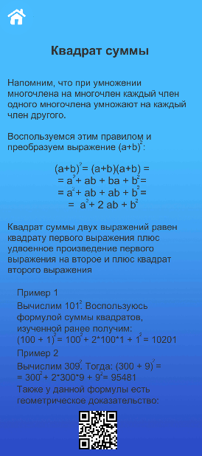
Разделы приложения
Понятие о белках и нуклеиновых кислотах
Компоненты биосинтеза белка
Определение и структура биосинтеза белка
Квадрат суммы
Механизм биосинтеза белка

Slide 8
Разделы приложения
Понятие о белках и нуклеиновых кислотах
Компоненты биосинтеза белка
Определение и структура биосинтеза белка
Квадрат суммы
Механизм биосинтеза белка

Slide 9
Разделы приложения
Понятие о белках и нуклеиновых кислотах
Компоненты биосинтеза белка
Определение и структура биосинтеза белка
Квадрат суммы
Механизм биосинтеза белка

Slide 10
Разделы приложения
Понятие о белках и нуклеиновых кислотах
Компоненты биосинтеза белка
Определение и структура биосинтеза белка
Квадрат суммы
Механизм биосинтеза белка

Slide 11
Разделы приложения
Понятие о белках и нуклеиновых кислотах
Компоненты биосинтеза белка
Определение и структура биосинтеза белка
Квадрат суммы
Механизм биосинтеза белка

Slide 12
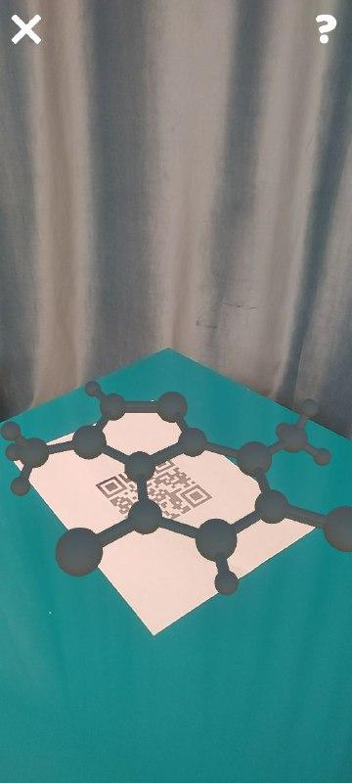
Преимущества
Гибкость взаимодействия и подачи материала
Демонстрация
3D объектов
*
K
6
Наглядность
Доступность
‹#›

Slide 13





Выводы
Разработанное приложение содержит 8 тем и 2 теста
В дальнейшем планируем создание собственных 3D моделей, расширение тем, добавление новых тестов и возможностей.
В процессе создания возникали проблемы, которые требовали решения: цветовое решение, подбор шрифта, изображений и моделей.
Использование этого приложения возможно и на уроках, как иллюстрирующее пособие, ведь в современном информационном обществе просто необходимо привлекать внимание обучающихся с помощью ИТ-технологий.

